Slide 1

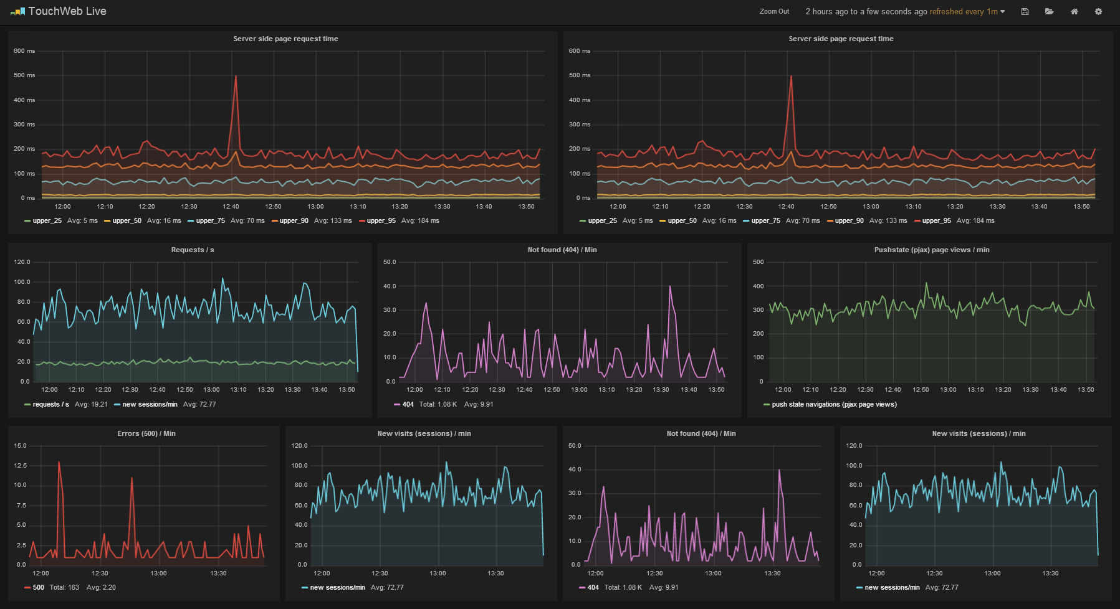

Xentis Monitoring - Big Picture of the Solution
Quantities that represent or trace the values taken by a variable over a period such as a month, quarter, or year. Time series data occurs wherever the same measurements are recorded on a regular basis. Read more: http://www.businessdictionary.com/definition/time-series-data.html
Monitor VM Instance based on Docker (Linux RED Hat 7.x or Suse 12.x )
Xentis
To be Clarified with
Customer if accepted
XENTIS Prozesse
Own Setup Docker Image 1
(offical RED Hat Image)
More Complex
Datatypes
ElasticSearch
(TCP PORT 9200)
Monitor API
Own Setup Docker Image 2
(offical RED Hat Image)
Time Series Data
(Typical Metric Data)
Graphite
(TCP PORT 2003)
To be feeded by the Accounting Development Team
To be developed
by Glen (XENTIS 5.5.0)
Own Setup Docker Image 3
(offical RED Hat Image)
Grafana
(TCP port 80)
Access Grafana over Browser
Docker
network

Slide 2
Xentis Monitoring - INITIAL INSTALLATION of the HOST
Quantities that represent or trace the values taken by a variable over a period such as a month, quarter, or year. Time series data occurs wherever the same measurements are recorded on a regular basis. Read more: http://www.businessdictionary.com/definition/time-series-data.html
Monitor VM Instance based on Docker (Linux RED Hat 7.x or Suse 12.x )
Xentis
XENTIS Prozesse
Own Setup Docker Image 1
(offical RED Hat Image)
ElasticSearch
(TCP PORT 9200)
Monitor API
Own Setup Docker Image 2
(offical RED Hat Image)
Graphite
(TCP PORT 2003)
Initial Installation of the host will be done with either ovf importfile
INITIAL INSTALLATION HOST
OR
The customer creates a VM based on Red Hat/Suse and the instruction of Profidata
Own Setup Docker Image 3
(offical RED Hat Image)
Ver: 1.0
Grafana
(TCP port 80)
Docker
network

Slide 3
Xentis Monitoring - release updates
Quantities that represent or trace the values taken by a variable over a period such as a month, quarter, or year. Time series data occurs wherever the same measurements are recorded on a regular basis. Read more: http://www.businessdictionary.com/definition/time-series-data.html
Monitor VM Instance based on Docker (Linux RED Hat 7.x or Suse 12.x )
Xentis
XENTIS Prozesse
Own Setup Docker Image 1
(offical RED Hat Image)
ElasticSearch
(TCP PORT 9200)
Monitor API
Own Setup Docker Image 2
(offical RED Hat Image)
Graphite
(TCP PORT 2003)
Own Setup Docker Image 3
(offical RED Hat Image)
Ver: 1.0
Own Setup Docker Image 3
(offical RED Hat Image)
Ver: 1.1
Replace
Grafana
(TCP port 80)
Grafana
(TCP port 80)
Docker
network

Slide 4
Xentis Monitoring - SCOPE of DATA
Das folgende wird auf Basis von Typ {Bus, Cpp, Cp2, LL, NoL, SMA} getrennt.
1. Plot: Anzahl der laufenden TRX zum Zeitpunkt t, auf Basis vom Typ {Bus, Cpp,Cp2, LL, NoL, SMA} 2. Plot: Anzahl der laufenden, modifizierenden TRX zum Zeitpunkt t . 3. Anzahl: TRX innerhalb des gewählten Zeitintervalls abgeschlossen. 4. Anzahl: Modifizierende TRX innerhalb des ausgewählten Zeitintervalls abgeschlossen. 5. Anzahl: Rollbacks innerhalb des ausgewählten Intervalls. 6. Tabelle: Trx läuft innerhalb des ausgewählten Zeitintervalls, sortiert nach Absenkende Laufzeit. Alerten auf übermäßig langlaufende Trx. Include zählen von Rollbacks pro TRX. Jobs & AWZ Eine poliertere Version von dem, was in der Demo gezeigt wurde. Anzeigen auf einem Pro-Fond oder aggregierte Basis. 1. Anzahl: aktuell laufende Jobs. 2. Anzahl: curently wartende Jobs. 3. Plot: von AWZ Job count {Warten, Laufen}. 4. Plot: Nicht-AWZ-Job zählen {Warten, Laufen}. 5. Tabelle: Aufträge mit ausgewähltem Zeitintervall, sortiert nach Laufzeit. 6. Plot: Täglich AWZ-Zeit mit Ausfall von awz-step. 7. Plot: Anzahl der anstehenden AWZ-Schritte (pro Tag).

Slide 5
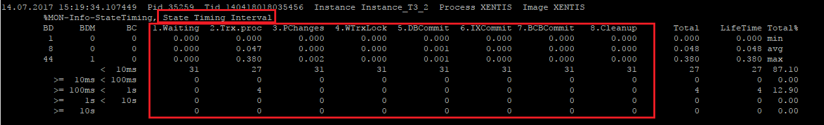
Xentis Monitoring - SCOPE of OBJECTS (TRANSACTION (TRX) RELATED)
1. Plot: Anzahl der laufenden TRX zum Zeitpunkt t, auf Basis vom Typ {Bus, Cpp,Cp2, LL, NoL, SMA}
2. Plot: Anzahl der laufenden, zu modifizierenden TRX zum Zeitpunkt t, auf Basis vom Typ {Bus, Cpp,Cp2, LL, NoL, SMA}
3. Plot: Anzahl der laufenden TRX zum Zeitpunkt t, auf der Basis von State {Waiting, Trx.proc,…,Cleanup}

Slide 6
Xentis Monitoring - SCOPE of OBJECTS (TRANSACTION (TRX) RELATED)
4. Anzahl: Anzahl Abgeschlossene TRX innerhalb des gewählten Zeitintervall auf Basis vom Typ {all, bus, cpp, cp2, ll, noL, sma}
5. Anzahl: Anzahl Abgeschlossene modifizierte TRX innerhalb des gewählten Zeitintervall auf Basis vom Typ {all, bus, cpp, cp2, ll, noL, sma}
6. Anzahl: Anzahl Rollbacks innerhalb des ausgewählten Zeitraum
7. Tabelle: Auslistung von den TRX im ausgewählten Zeitraum, sortiert nach Laufzeit absteigend

Slide 7
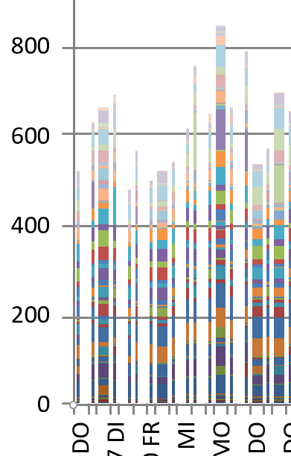
Xentis Monitoring - SCOPE of OBJECTS (Jobs & AWZ)
1. Anzahl: Anzahl laufender Jobs aller Art zum aktuellen Zeitpunkt → Neue Metric, nicht in XMON
2. Anzahl: Anzahl wartende Jobs aller Art zum aktuellen Zeitpunkt → Neue Metric, nicht in XMON
3. Grafik: Anzahl Jobs vom Typ AWZ (Abwicklungszyklen) für den gewählten Zeitraum → Neue Metric, nicht in XMON
auf der Basis vom Typ {Wartend, Laufend}
4. Grafik: Anzahl Jobs, nicht vom Typ AWZ für den gewählten Zeitraum → Neue Metric, nicht in XMON
auf der Basis vom Typ {Wartend, Laufend}
5. Tabelle: Jobs im ausgewählten Zeitraum, absteigend sortiert → Neue Metric, nicht in XMON
6. Säulengrafik: Hochrechnung der durchschnittlichen Laufzeit der verschiedenen AWZ Jobs → Neue Metric, nicht in XMON
zusammengefasst pro Tag
7. Säulengrafik: Anstehende AWZ Jobs vom ausgewählten Zeitraum aufgelistet pro Tag → Neue Metric, nicht in XMON

Slide 8
Xentis Monitoring - POTENTIAL RISK
Quantities that represent or trace the values taken by a variable over a period such as a month, quarter, or year. Time series data occurs wherever the same measurements are recorded on a regular basis. Read more: http://www.businessdictionary.com/definition/time-series-data.html
Monitor VM Instance based on Docker (Linux RED Hat 7.x)
Xentis
XENTIS Prozesse
Own Setup Docker Image 1
(offical RED Hat Image)
More Complex
Datatypes
ElasticSearch
(TCP PORT 9200)
Monitor API
Own Setup Docker Image 2
(offical RED Hat Image)
Time Series Data
(Typical Metric Data)
Graphite
(TCP PORT 2003)
Potential Risk 1
Since the Interface will be feeded bei internal XENTIS Process, there is a potential Risk to if the ElasticSearch or Graphite Interface ist not available or slow for what reason ever!
Own Setup Docker Image 3
(offical RED Hat Image)
Grafana
(TCP port 80)

Slide 9
Xentis Monitoring - EXTRA EXPLANATIONS
Scope of each version
1: Scope of this PP
2: Expand Metruc Set to get rid of XMON
3: Feed it with more Metrics

